Slide 1

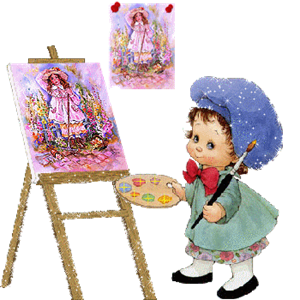
Деловая игра
«Творческий воспитатель-творческий ребенок»

Slide 2


Станция
Творческая

Slide 3
«Для эффективного развития творческой фантазии нужна система упражнений и, главное, нужно обучение приемам фантазирования. Мало сказать: «Придумай то-то» – надо объяснить, какими приемами следует при этом пользоваться. (Приемы играют туже роль, что и краски в живописи; не может быть и речи о том, что они мешают свободно фантазировать.)»
Г.С.Альтшуллер

Slide 4
Невозможно научить ребенка тому, что сам не умеешь. Но можно учиться вместе – искренне и с интересом играя, придумывая, сочиняя, на принципах равноправного партнерства со своими детьми.
Известный итальянский сказочник Джанни Родари говорил, что придумывать занимательные истории и веселые сказки не сложно – нужно лишь свободно пофантазировать вместе с ребенком. Это позволит не только весело провести время, но и попутно развивать мышление, воображение, красочную образную речь — не только своего ребёнка, но и свои собственные.

Slide 5
Известный итальянский писатель Джанни Родари является автором одного из эффективных методов развития творческого воображения и причинно-следственного стиля мышления «Бином фантазии».
Бином фантазии - это метод стимулирования творческого воображения у детей и взрослых путем комбинирования различных пар слов. С помощью Бинома можно не только изобретать новые необычные предметы или совершенствовать имеющиеся, но и сочинять фантастические рассказы и интересные истории.

Slide 6
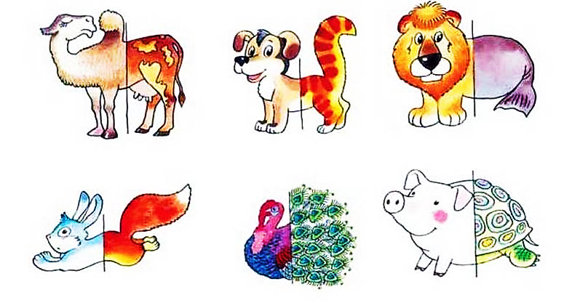
Проверьте свое воображение и способность к словотворчесту.
Как можно назвать этих необычных животных?

Slide 7


Slide 8
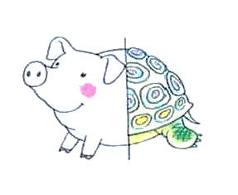

Slide 9

Молодцы

Slide 10
Создание нового или совершенствование имеющегося объекта: кошка + машина = ?
Подумайте – где, для чего и как можно использовать полученный объект.

Slide 11

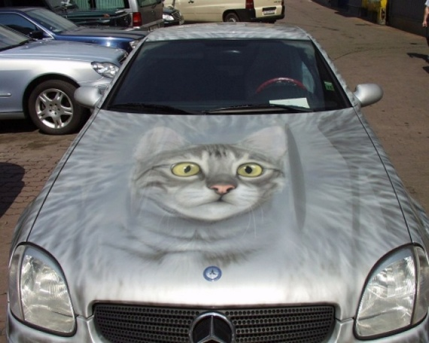

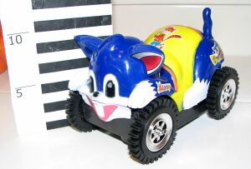
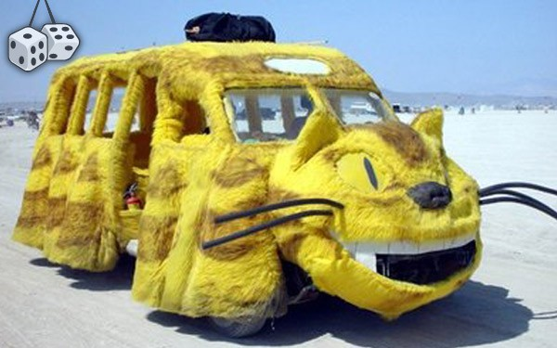

Slide 12
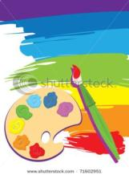
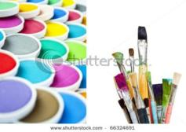
Станция
Художественная

Slide 13
«Калейдоскоп изобразительного искусства»
Ответьте на вопросы. Кликнув мышкой по выделенному слову можно проверить свой ответ
Как называют художника, отдающего предпочтение изображению моря?
маринист
Как называют художника, отдающего предпочтение изображению человека?
портретист
Как называют художника, отдающего предпочтение изображению военных действий?
баталист

Slide 14
Как называют художника, отдающего предпочтение изображению природы?
пейзажист
Как называют художника, отдающего предпочтение изображению животных?
анималист
Как называют художника, отдающего предпочтение изображению цветов, фруктов, неодушевленных предметов?
натюрморист

Slide 15
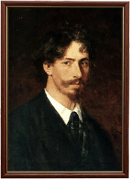
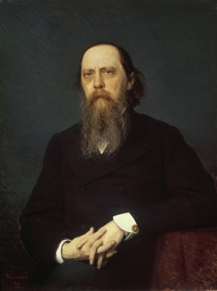
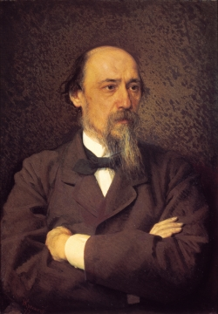
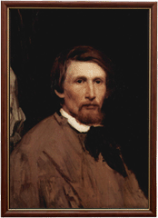
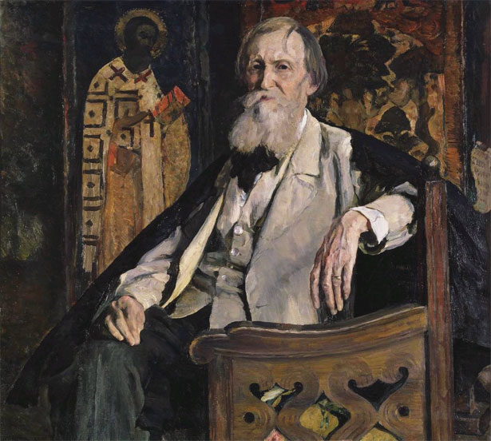
Выберите из представленных портретов портрет
В.М. Васнецова

Slide 16

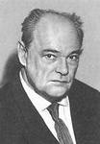
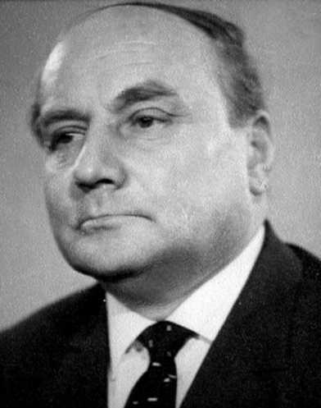
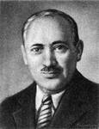
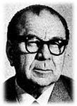
Выберите из представленных портретов портрет Е.Чарушина

Slide 17
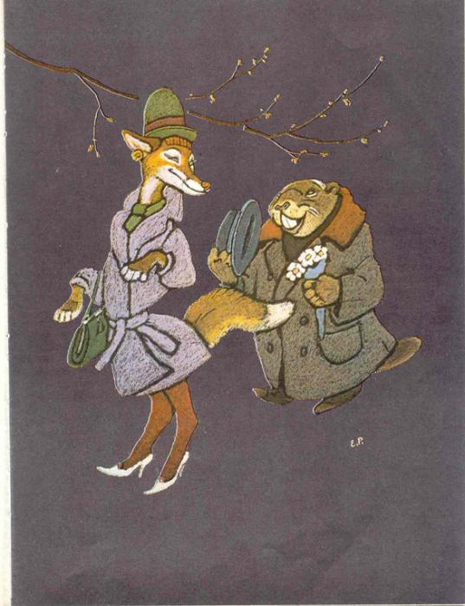
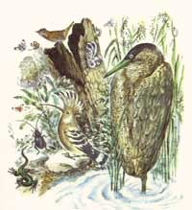
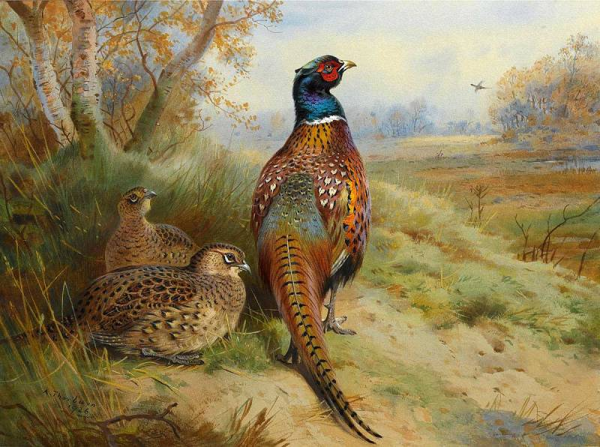
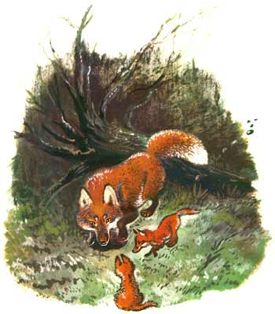
Выберите из представленных репродукций репродукции рисунков Е. Чарушина

Slide 18
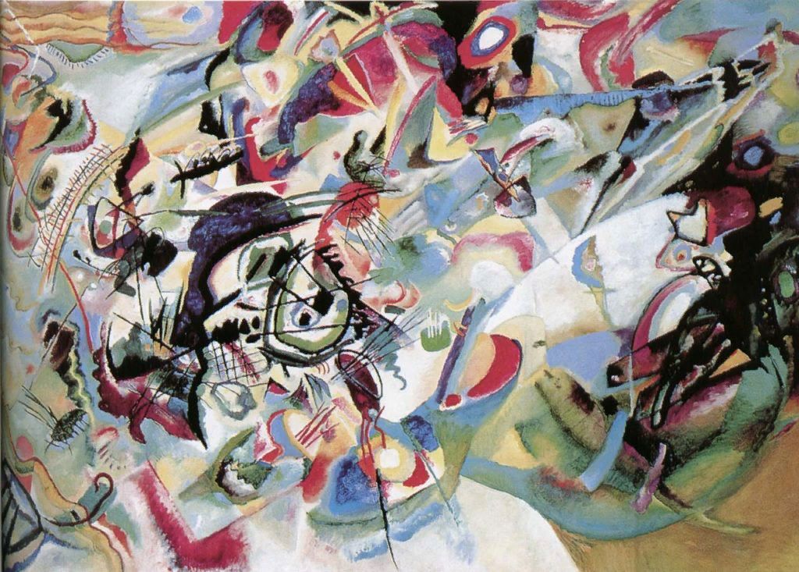
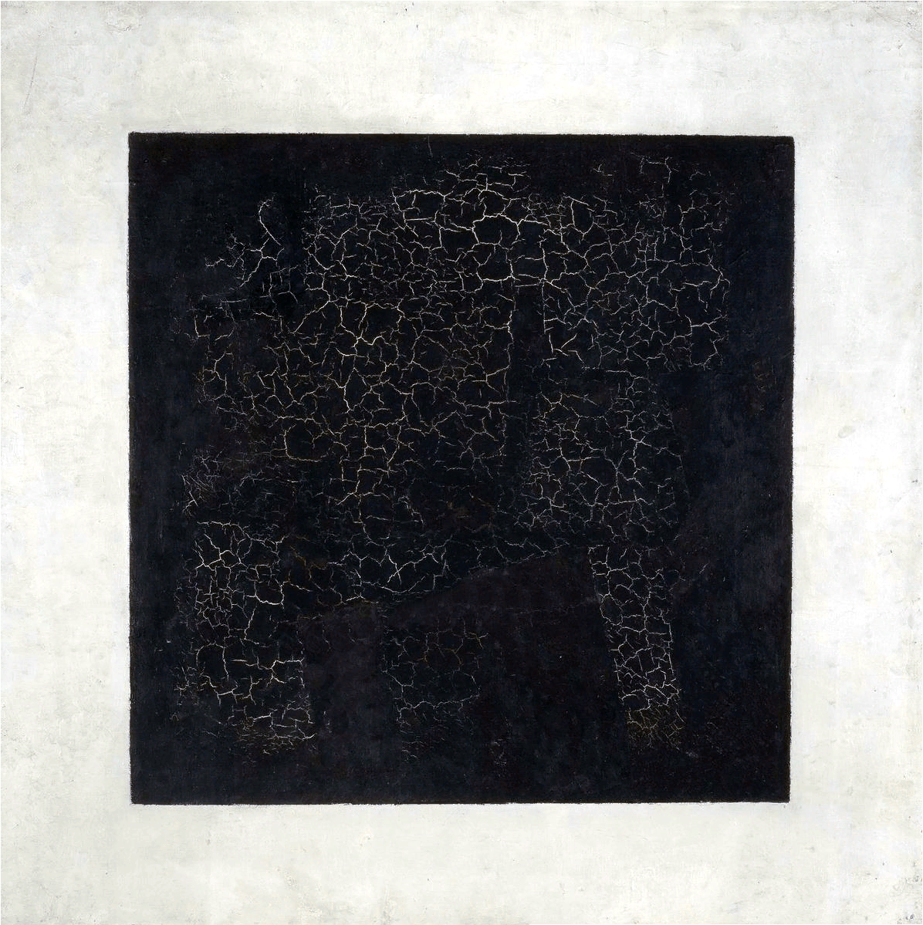
Картины современных художников у нас нередко вызывают возглас: «Что это за мазня! И я так могу!» Мы не умеем видеть идею художника.
Порой творчество ребенка – это на первый взгляд хаотичные линии (это мы так видим взрослые), но ребенок вложил свою идею, а не технику. И он видит в своем рисунке, например прекрасный город или сказочный цветок. В этот момент ему важно показать, насколько ценна, первостепенная идея в его рисунке.
Василий Кандинский,
«Композиция VII»
Казимир Малевич,
«Черный квадрат»

Slide 19
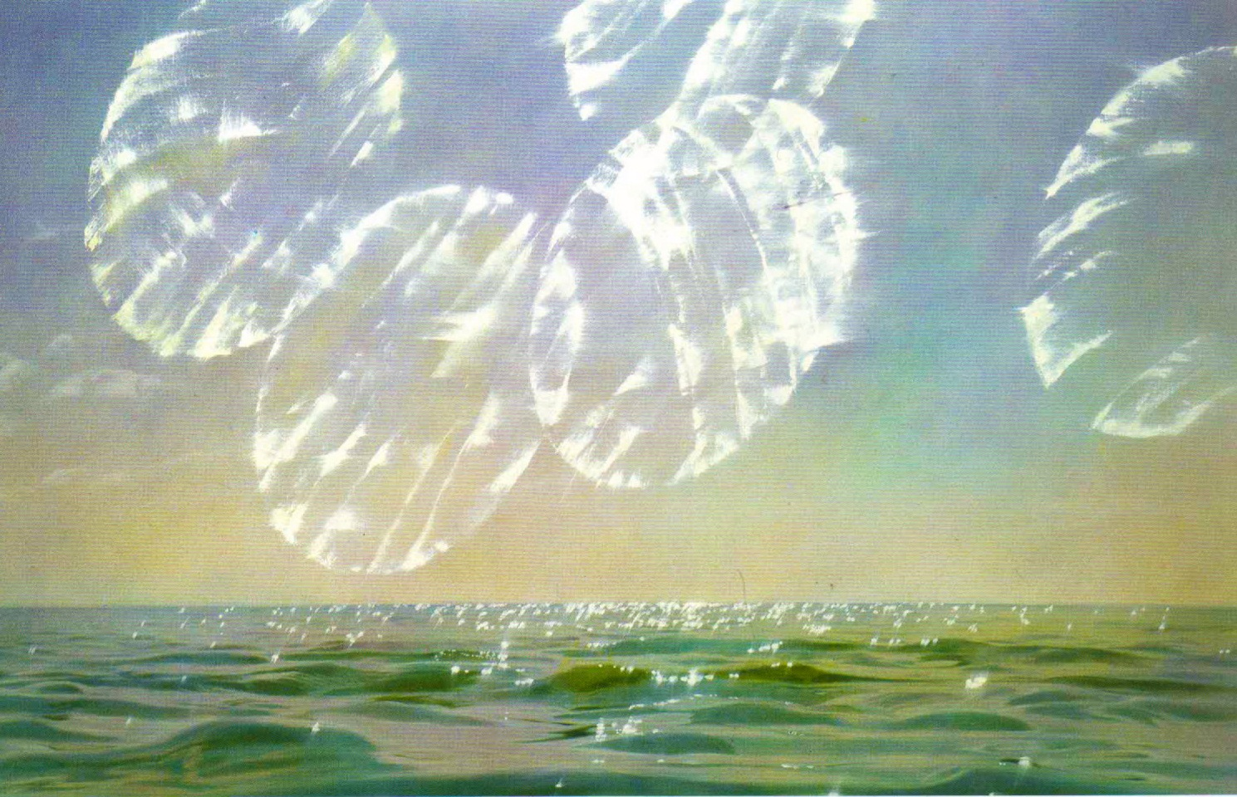
Перед вами картина современного художника нашей страны.
Этот художник всегда тщательно прописывает каждую деталь. Поэтому его картины похожи на фотографии, а его живопись называется фотореализм.
Разгадайте идею художника – что он показал на картине?
(Проверьте свою догадку кликнув по картине)
Картина Семена Файбисовича «Капли на ресницах», 1992 год, масло

Slide 20
Мы с вами занимались творческой деятельностью и закончить нашу игру я хочу притчей о деятельности.
«Двое мудрецов отправились по свету посмотреть как люди живут. В одном не большом городе они встретили толпу людей, которые носили огромные камни, было видно что им очень тяжело, руки были в кровяных мозолях, по лицу скатывался пот. Мудрецам стало интересно, что же делают эти люди.
Что ты делаешь? - спросили они у одного человека.
- Я таскаю камни наверх.
А ты что делаешь? - спросили они другого.
- Я зарабатываю детям на еду.
- Ну, а ты что делаешь? – спросили они третьего.
- Я строю храм Божий!
И поняли тогда мудрецы одну простую истину - не важно, что ты делаешь, важно, как ты к этому относишься»

Slide 21
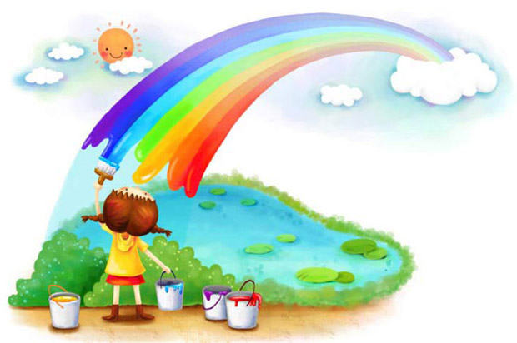
Спасибо!
Творческих успехов!

